Slide 1

UOS LIKELION
Python Study
2018. 05. 29.
Made by doorbw

Slide 2
Flask 가지고 놀기_5월 29일
Flask가 뭔데?
Flask 설치해보기
Flask 기본
실습(구구단 계산 페이지)
실습(학교 공지사항 크롤링)

Slide 3
Flask 가지고 놀기_5월 29일
Flask?

Slide 4
Flask 가지고 놀기_5월 29일
Flask?
Web Framework!

Slide 5
Flask 가지고 놀기_5월 29일
Web Framework…?

Slide 6
Flask 가지고 놀기_5월 29일
쉽게 생각하자!
경로설정
함수처리
db관리
.
.
.

Slide 7
Flask 가지고 놀기_5월 29일
쉽게 생각하자!
경로설정
함수처리
db관리
.
.

Slide 8
Flask 가지고 놀기_5월 29일
설치도 쉽다!
참고: http://jeremyko.blogspot.kr/2012/09/python-flask-windows.html
pip install flask

Slide 9
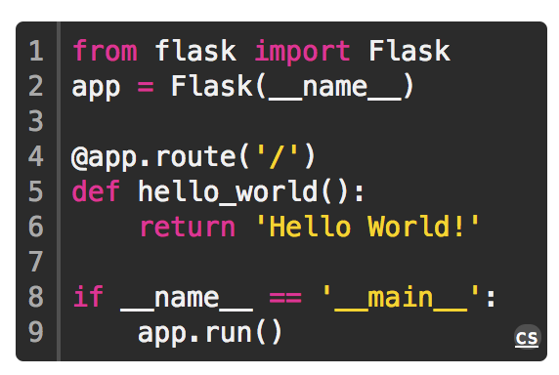
Flask 가지고 놀기_5월 29일
이게 뭘까?

Slide 10
Flask 가지고 놀기_5월 29일
구구단 계산하는 페이지 만들기
메인
(숫자입력해!)
@계산중@
메인
(정답은 ~)

Slide 11
Flask 가지고 놀기_5월 29일
학교 공지사항 크롤링
Request
BeautifulSoup

Slide 12
Flask 가지고 놀기_5월 29일
다음주에는?
이메일인증을 통한 회원가입 구현하기
Mysql 연결을 해볼까 말까..

